Slide 1

Konsep Desain Tekstur Warna
Reporter：AIPPT

Slide 2
- CONTENTS -
01
02
Tekstur dalam Desain Interior
Pola dan Motif
03
04
05
Garis dalam Desain
Ruang dalam Desain
Warna dalam Desain

Slide 3
01
Tekstur dalam Desain Interior

Slide 4

Fungsi Tekstur
Memberikan Kedalaman
Menghidupkan Ruang
Tekstur memberikan kedalaman dan dimensi pada ruang, meningkatkan visual dan taktilitas.
Dengan tekstur, ruang yang datar menjadi lebih hidup dan menarik perhatian.

Slide 5

Penerapan Tekstur
Dinding dan Lantai
Menggunakan tekstur di dinding dan lantai untuk menambah kekayaan visual.
Furnitur dan Aksesori
Pemilihan furnitur dan aksesori yang memiliki berbagai tekstur untuk variasi dan harmoni.

Slide 6
02
Pola dan Motif

Slide 7
Pengertian Pola
01
Elemen Dekoratif
Pola sebagai elemen dekoratif yang memperindah interior serta menambah karakter.
02
Membentuk Tema
Penggunaan pola untuk membentuk dan mempertahankan tema desain yang diinginkan.

Slide 8
Penerapan Pola
Wallpaper dan Karpet
Pilihan pola pada wallpaper dan karpet yang sesuai dengan gaya keseluruhan ruang.
Furnitur dan Kain
Menggunakan furnitur dan kain berpola untuk menambah daya tarik visual interior.

Slide 9
03
Garis dalam Desain

Slide 10

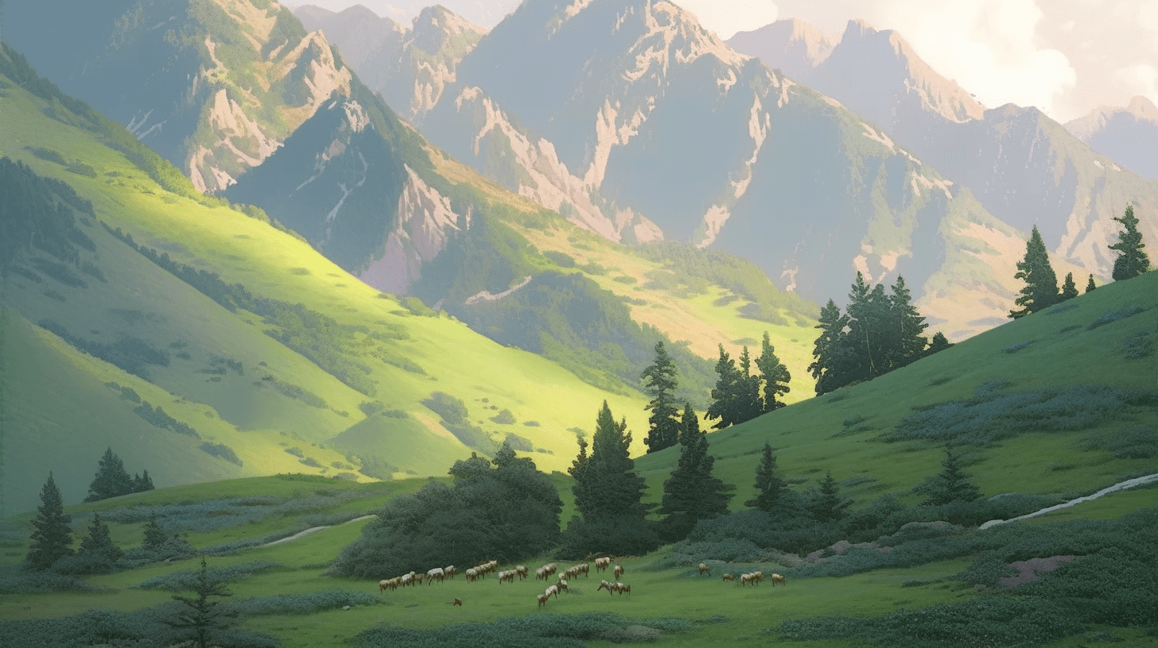
Fungsi Garis
01.
Menuntun Pandangan
Garis dapat menuntun pandangan dan menciptakan fokus di dalam ruang.
02.
Menyatu Harmoni
Kombinasi garis dapat menghasilkan harmoni dan keselarasan dalam desain.

Slide 11
Jenis Garis
Garis Horizontal
01.
Memberikan kesan luas dan stabilitas pada interior.
Garis Vertikal
02.
Menciptakan ilusi tinggi dan kestabilan di ruang yang lebih kecil.
Garis Dinamis
03.
Garis dinamis untuk menambah variasi dan gerak pada desain ruangan.

Slide 12
04
Ruang dalam Desain

Slide 13
Pengertian Ruang
01
Proporsi Ruang
Pentingnya proporsi yang seimbang untuk menghindari kesan sesak atau kosong.
02
Tata Letak
Perabot dan elemen penataan ruang untuk memastikan sirkulasi yang baik dan efisien.

Slide 14
Zona Ruang
Fungsi Ruang
Setiap zona ruang memiliki fungsi yang harus diakomodasi dengan baik.
Pembagian Ruang
Pemisahan ruang untuk berbagai aktivitas tanpa kehilangan harmoni keseluruhan.

Slide 15
05
Warna dalam Desain

Slide 16
Psikologi Warna
Mempengaruhi Suasana
Membawa Energi
Warna dapat mempengaruhi suasana hati dan persepsi ruang.
Warna tertentu dapat membawa energi dan vitalitas ke dalam ruang.

Slide 17
Penerapan Warna
Warna Aksen
Penggunaan warna aksen untuk menambahkan karakter dan fokus visual di dalam ruang.
Warna Netral
Kombinasi Warna
Warna netral untuk memberikan latar belakang tenang dan fleksibel.
Memadukan warna- warna yang harmonis untuk menciptakan keseimbangan estetis dan fungsional.

Slide 18
Thanks
Reporter：AIPPT

